Slide 1
User Stories for
Codewars.com
Ihor Sakaylyuk PI-13-2

Slide 2
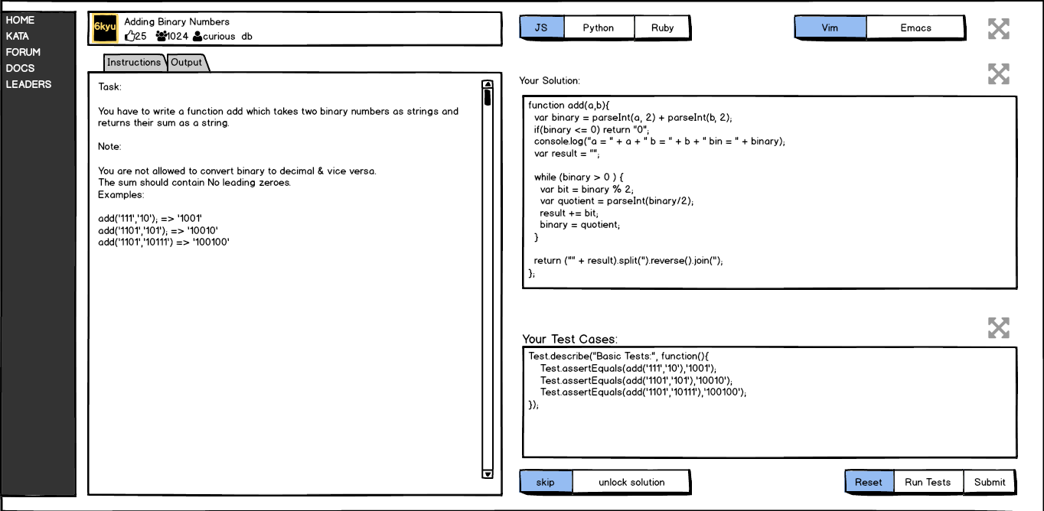
Main Page Mockup

Slide 3
User Stories
1) Як користувач я хочу мати можливість переглядати деталі поставленого завдання.
2) Як користувач я хочу мати можливість вводити код в зручному веб-базованому текстовому редакторі.
3) Як користувач я хочу мати можливість вибирати мову програмування для виконання задачі.

Slide 4
User Stories
4) Як користувач я хочу мати можливість писати unit-тести в зручному веб-базованому текстовому редакторі.
5) Як користувач я хочу мати можливість запускати на виконання написаний код.
6) Як користувач я хочу мати можливість запускати unit-тести.

Slide 5
User Stories
7) Як користувач я хочу мати можливість переглядати результати виконання написаного методу(функції) та unit-тестів.
8) Як користувач я хочу, після того як успішно пройдуться всі тести, мати змогу підтвердити свій розв’язок та додати його до загальної бази розв’язків.
9) Як користувач я хочу мати можливість змінювати режими редагування тексту (Nano/Vim/Emacs) для зручного редагування коду.

Slide 6
User Stories
10) Як користувач я хочу мати можливість розгортати текстовий редактор на весь екран.
11) Як користувач я хочу мати можливість перейти до наступного завдання.
12) Як користувач я хочу мати можливість відкрити рішення до поточного завдання.

Slide 7
User Stories
13) Як користувач я хочу мати можливість оцінювати завдання.
14) Як користувач я хочу мати можливість навігації по сайту(«Домашня Сторінка», «Завдання», «Форум», «Документи»).

Slide 8
Thanks for watching

